Slide 1

Tekst hier

Slide 2

Tekst hier

Slide 3

Tekst hier

Slide 4
















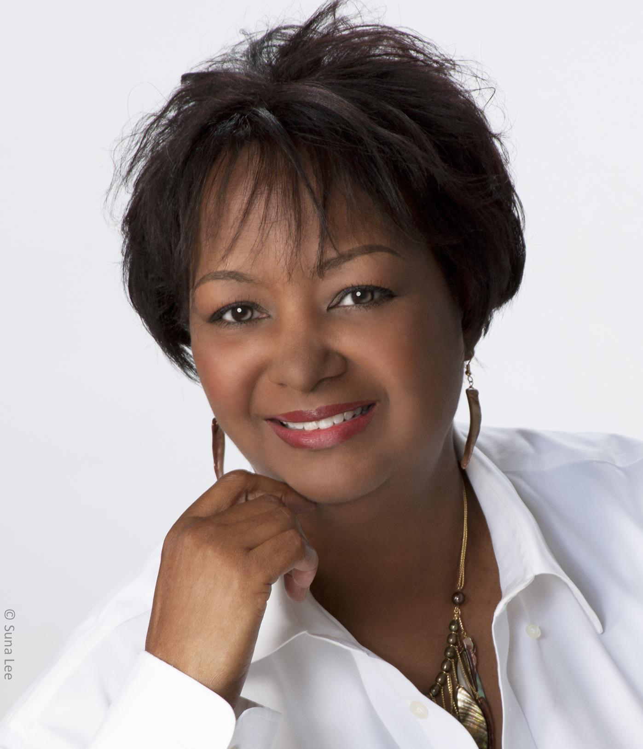
Gebruik deze handige plaatjes voor je presentatie:
Omslagen & auteursfoto

Slide 5




Bekijk de boektrailers

Slide 6






Vond je Dagboek van een muts leuk? Dan zijn deze boeken
misschien ook wat voor jou!
Kijk voor meer leuke boeken op
www.graphic-novels.nl

